Slide 1
House Prices
Li Qian, Pavy Barthélémy, Pathmanathan Jonathan

Slide 2
Sommaire
Contexte
Compréhension des données
Préparation des données
Modélisation
Evaluation

Slide 3


Contexte
Plateforme de compétition de Data Mining.

Slide 4
Compréhension des données
TRAIN
1460 Observations
81 variables
dont 79 explicatives
TEST
1459 Observations
79 variables explicative

Slide 5
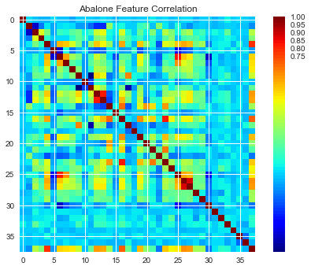
Exploration des données
Visualisation des corrélation
Décision prises
Année de construction du Garage et année de construction de la maison.
Superficie du 1er étage et du sous sol
Nombre de voiture et la surface du garage

Slide 6
Preparation des données
Valeurs Manquantes
Variables catégorielles
16 Variables
2 Variables avec réelles données manquantes
Variables numériques
3 Variables
GarageYrBlt, LotFrontage, MasVnrArea
Valeurs Ajoutées
Variables regroupées
38 Variables
IsLandLevel : 1 si df["LandContour"] == "Lvl"
Variables calculées
8 Variables
Remodeled, Recent Remodel, VeryNewHouse, TotalArea, TotalArea1st2nd, Age, TimeSinceSold, YearsSinceRemodel

Slide 7
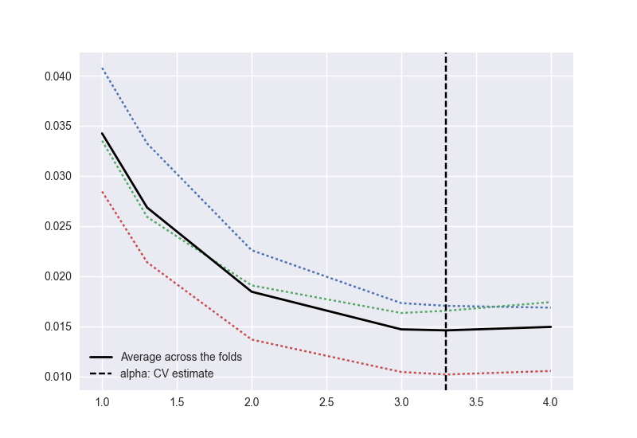
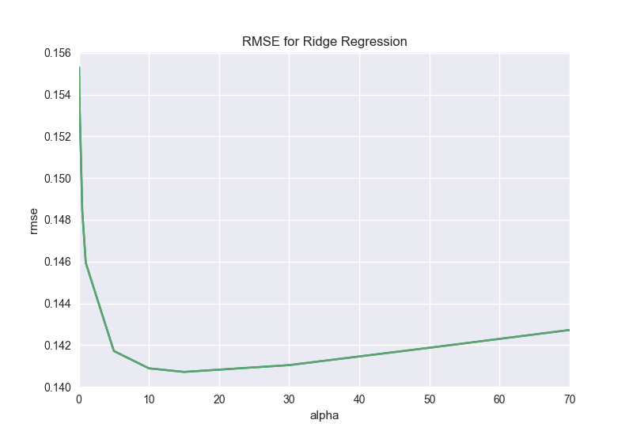
Modélisation
XGBoost
Paramétrage:
Méthode empirique
Meilleur résultat:
RMSE = 0.13629
LASSO vs RIDGE
RMSE : 0.12
RMSE : 0.14

Slide 8
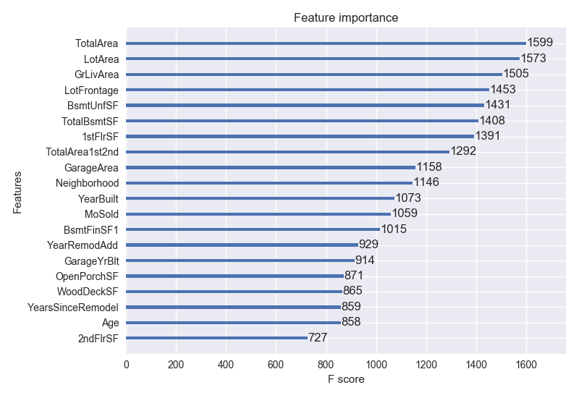
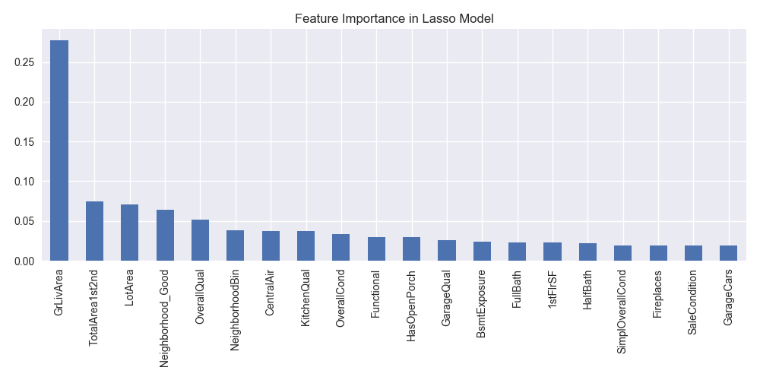
Modélisation
Lasso + XGBoost
predst = 0.5*predst_lasso + 0.5*predst_xgb
predst = 0.4*predst_lasso + 0.6*predst_xgb

Slide 9
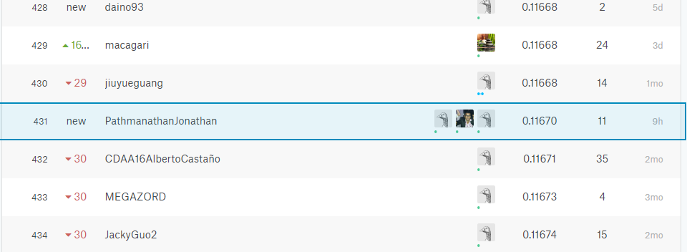
Evaluation

Slide 10
Merci de votre attention.
A vos questions!

